Slide 1

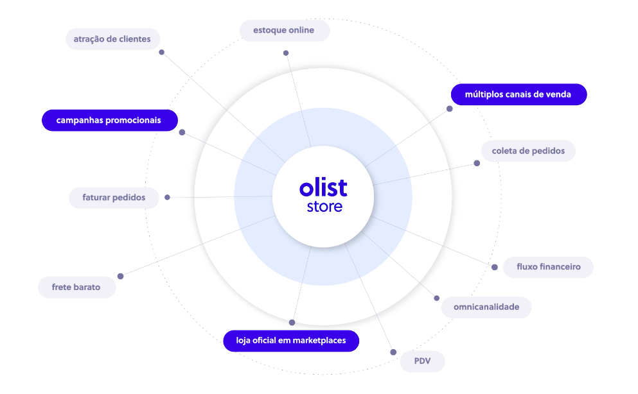
Analiza poslovanja E-Commerce platforme Olist
Isidora Stančulović IN20/2020

Slide 2
Sadržaj
Predmet istraživanja
Ciljevi istraživanja
Skupovi podataka
Analiza pojedinačnih faktora
Analiza više faktora
Zaključak

Slide 3
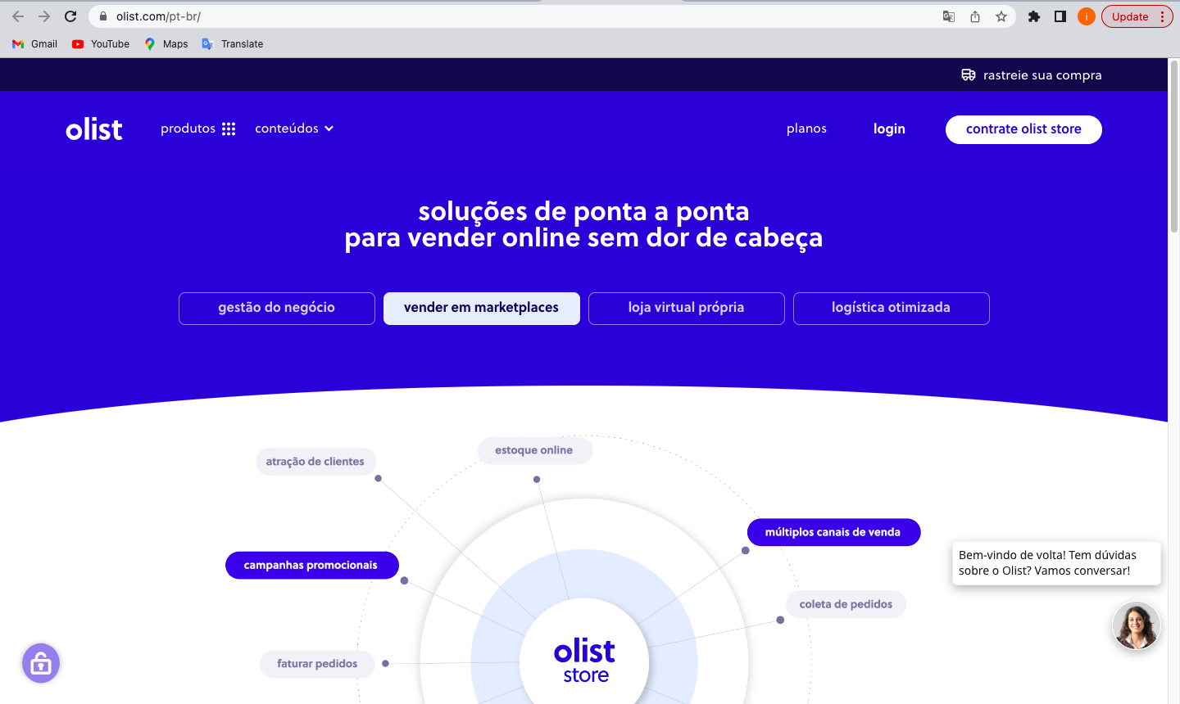
Predmet istraživanja
brazilska e-commerce platforma Olist
povezuje preduzeća sa logističkim partnerima
olakšava online prodaju

Slide 4

Ciljevi istraživanja
Utvrđivanje trendova
Navike potrošača
Efikasnost prodavaca
Veze između faktora

Slide 5
Skupovi podataka
9 skupova podaka
sadrže detaljne podatke poslovanja od 2016. do 2018. godine
Podaci o kupcima, prodavcima, lokacijama, proizvodima, kategorijama proizvoda, porudžbinama, poručenim proizvodima, načinima plaćanja, komentarima porudžbina

Slide 6


Slide 7
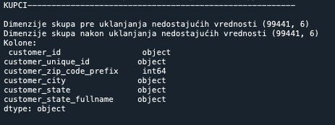
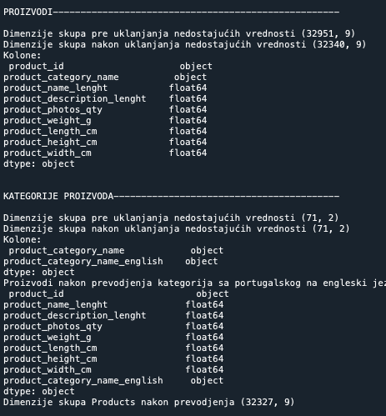
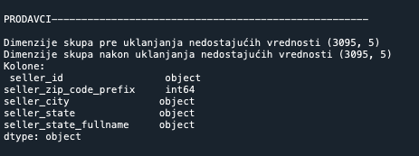
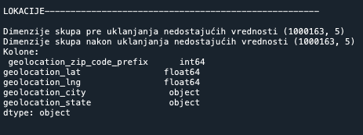

Slide 8
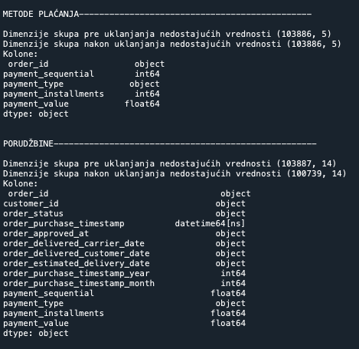
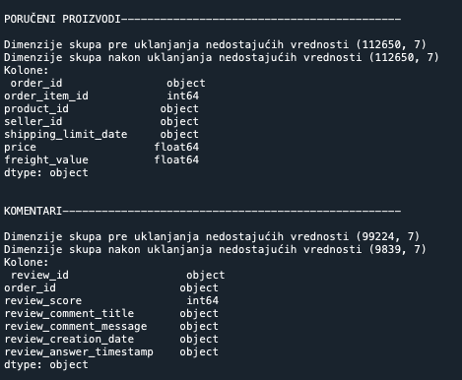

Slide 9
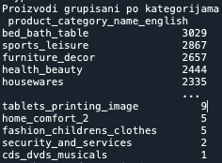
Analiza proizvoda
Proizvodi grupisani po kategorijama
32327 proizvoda
71 kategorija
Prosečna cena poručenih proizvoda: 120.65 BRL (1EUR = 5.24BRL)
Prosečna vrednost dostave: 19.99BRL

Slide 10
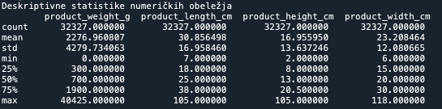
Deskriptivne statistike numeričkih obeležja

Slide 11
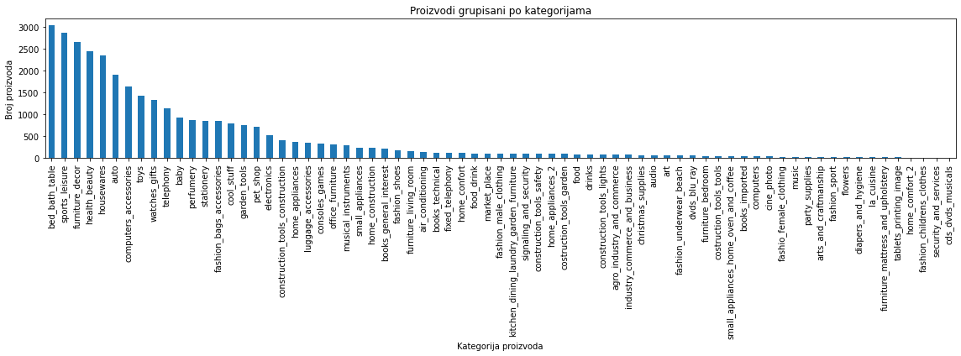

Slide 12
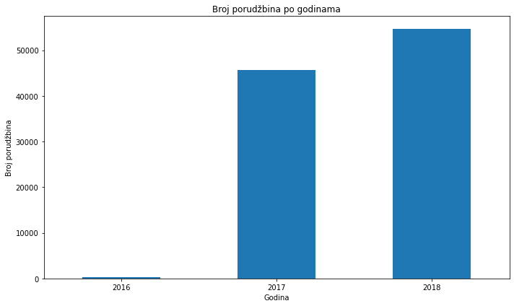
Analiza porudžbina
96420 porudžbina
2016. godina - 288 porudžbina
2017. godina - 45708 porudžbina
2018. godina - 54743 porudžbina

Slide 13
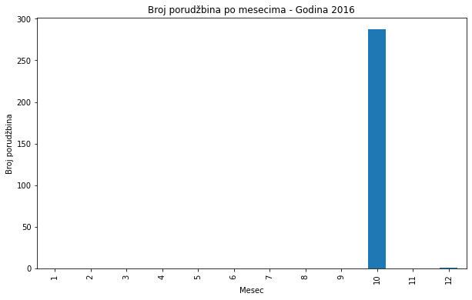

Slide 14
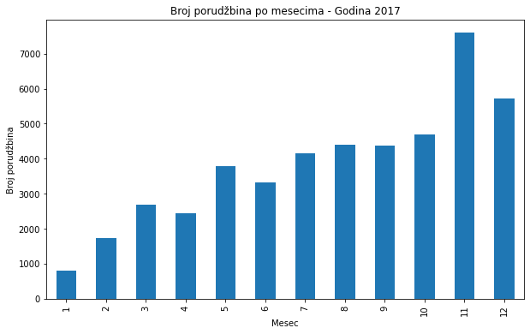

Slide 15
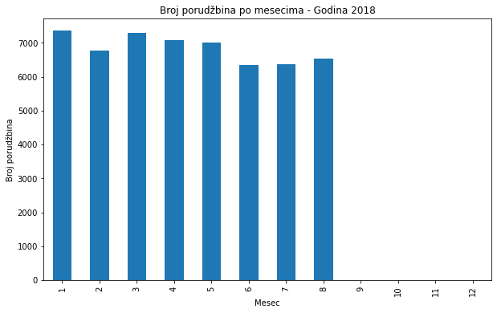

Slide 16
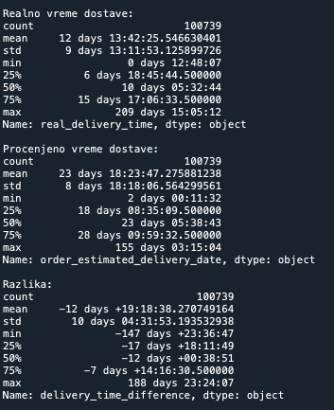
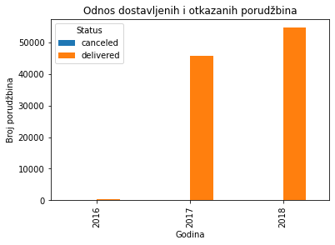

Slide 17
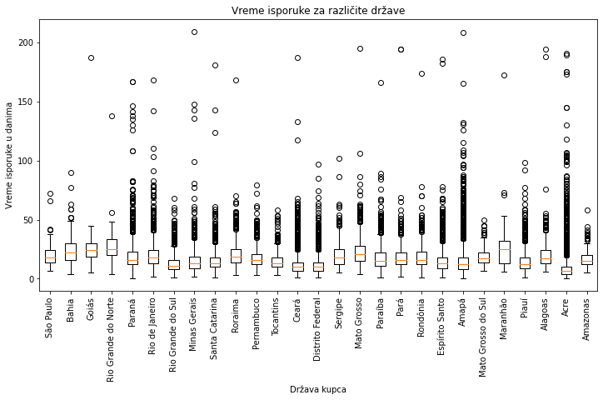

Slide 18
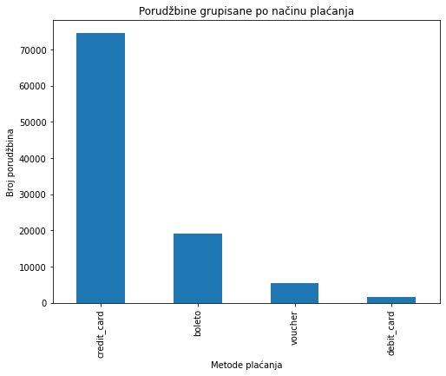

Slide 19
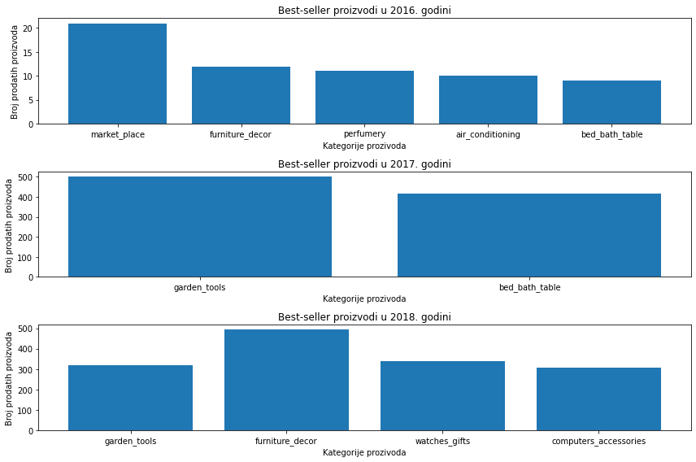

Slide 20
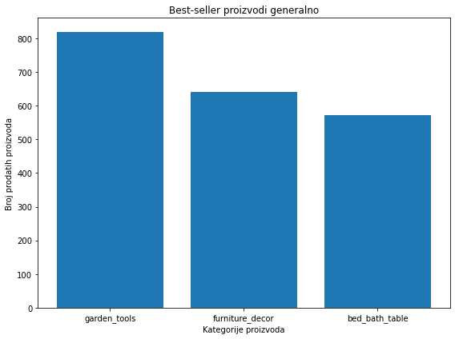

Slide 21
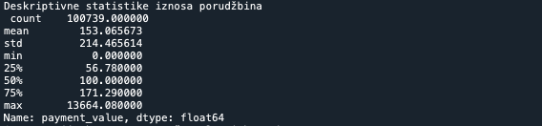
Deskriptivne statistike ukupnog iznosa porudžbina u BRL

Slide 22
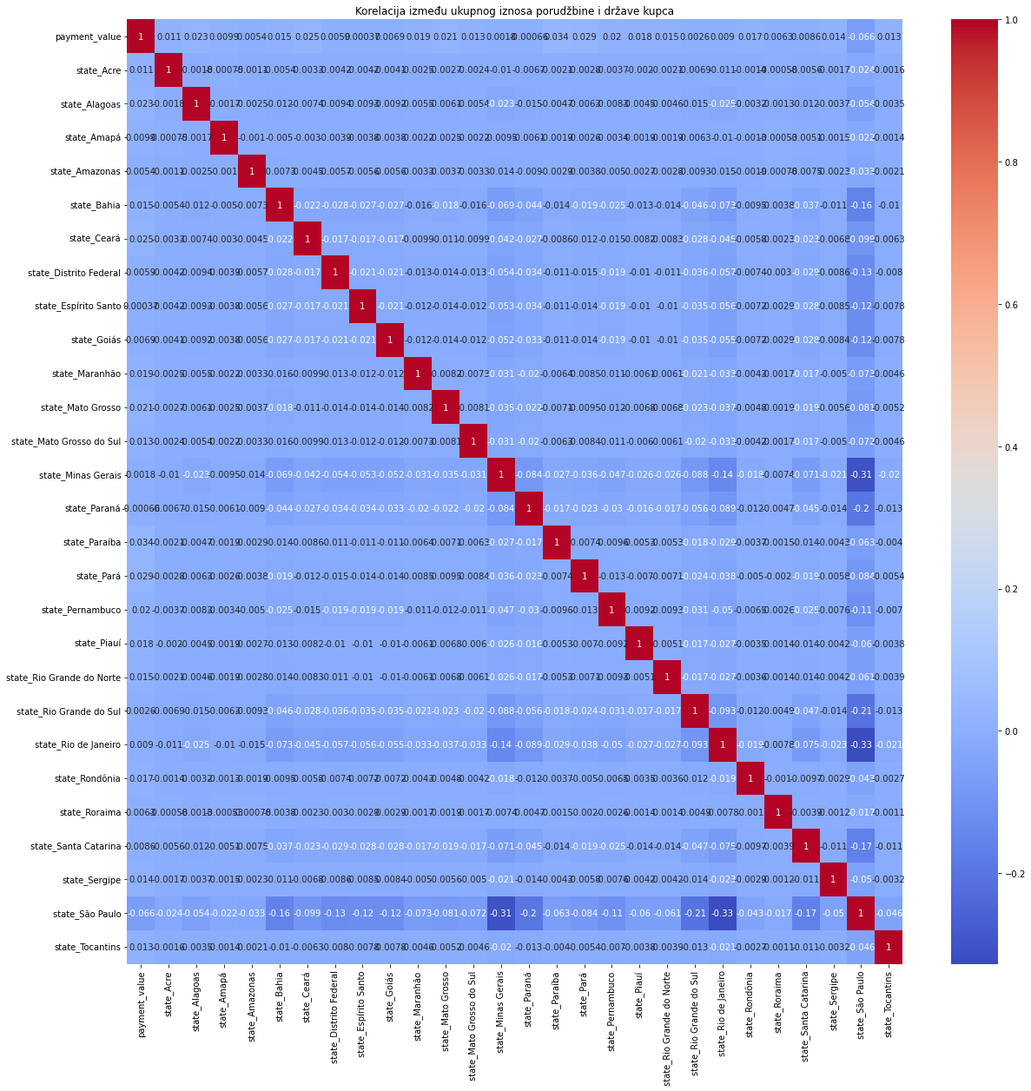

Slide 23
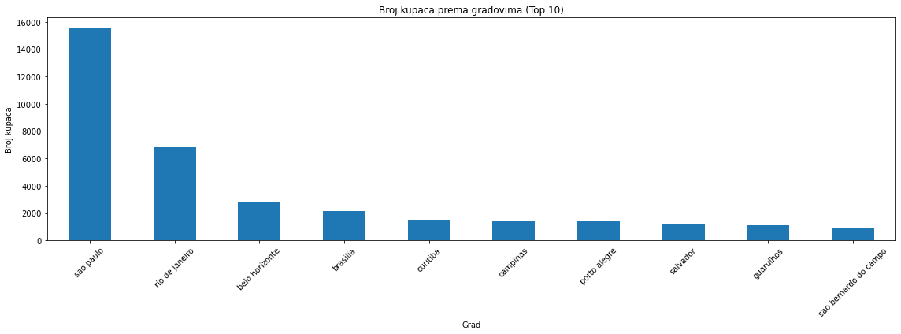
Analiza kupaca
99441 kupac
27 država, 4119 gradova

Slide 24
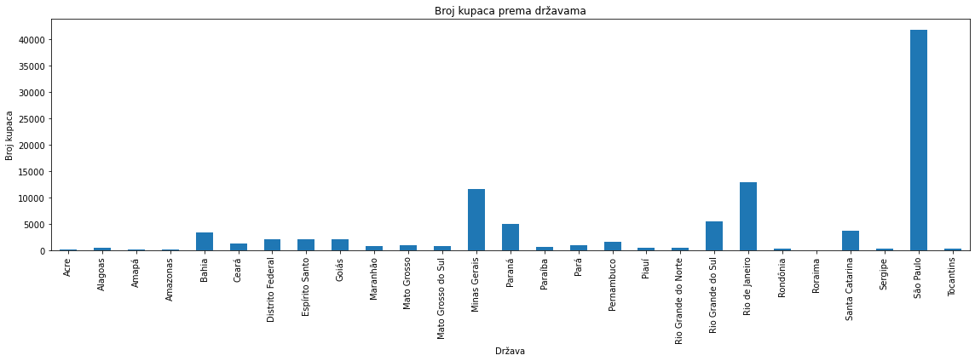

Slide 25

Segmentacija kupaca
na osnovu učestalosti kupovine
ocena “Niska učestalost”: frekvencija kupovine između 0 i 2
ocena “Srednja učestalost”: frekvencija kupovine između 2 i 5
ocena “Visoka učestalost”: frekvencija kupovine preko 5

Slide 26
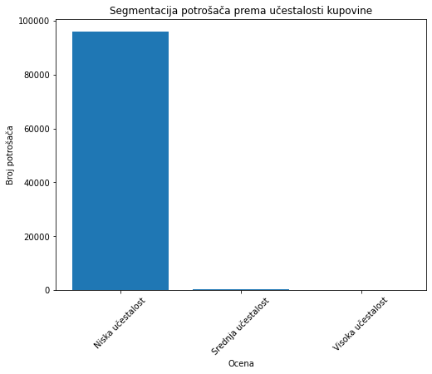

Slide 27
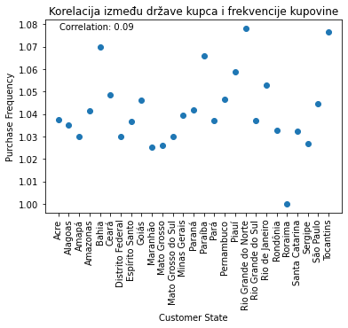
Koeficijent korelacije između države kupca i frekvencije kupovine: 0.09

Slide 28
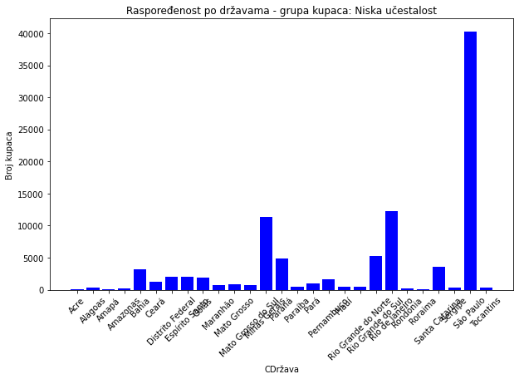

Slide 29
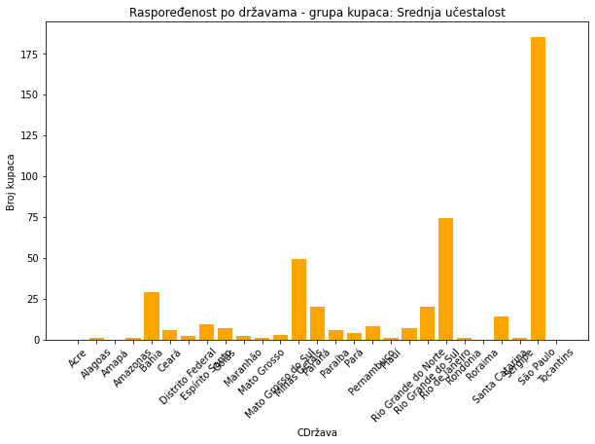

Slide 30
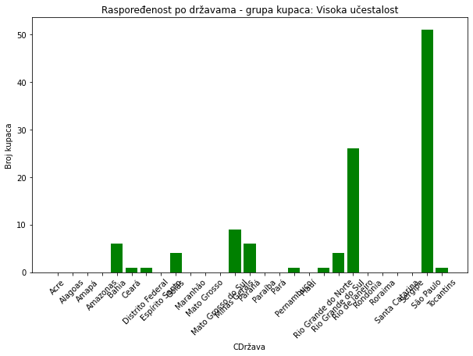

Slide 31
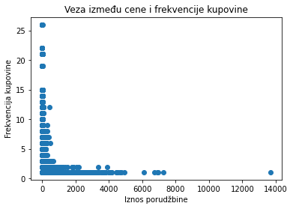

Slide 32
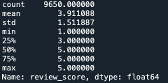
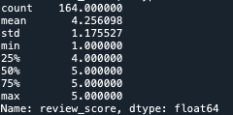
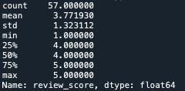
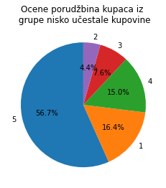
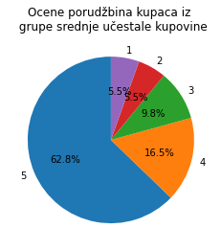
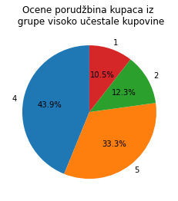
Ocene kupaca svih grupa

Slide 33
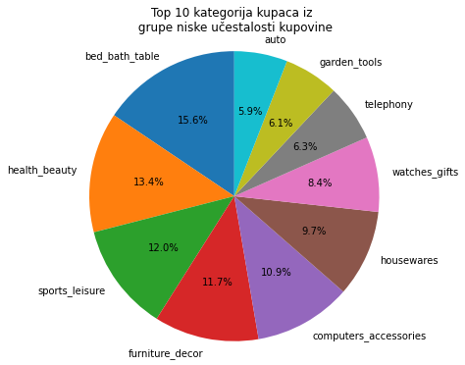
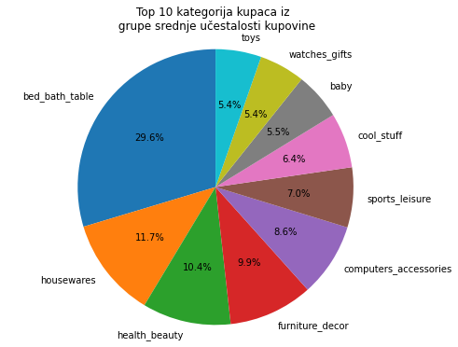
Najpopularnije kategorije među svim grupama kupaca

Slide 34
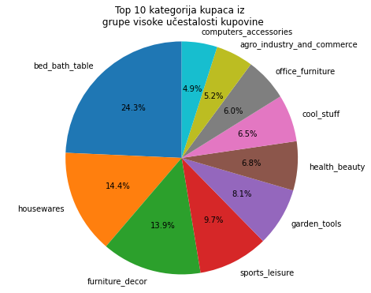

Slide 35
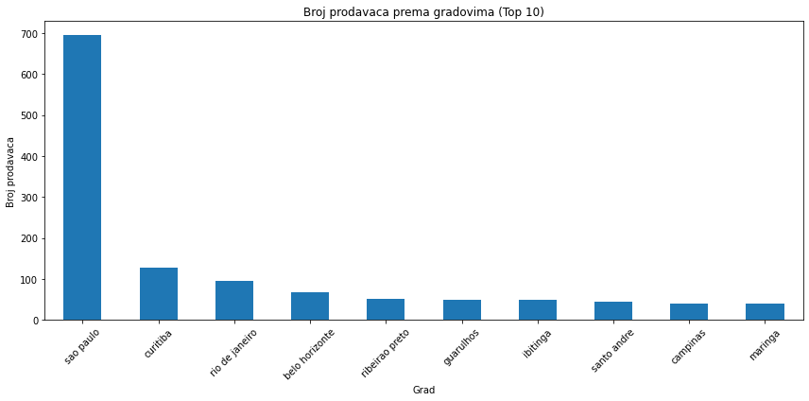
Analiza prodavaca
3095 prodavaca
23 države, 611 gradova

Slide 36
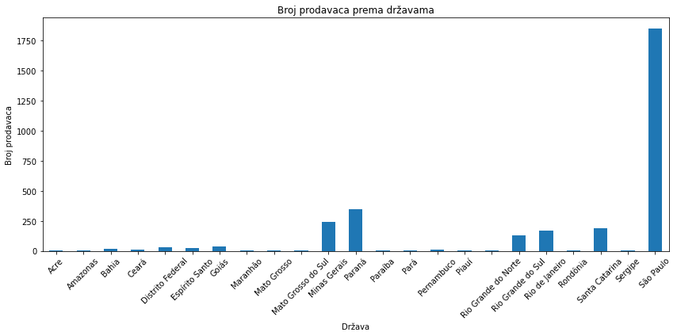

Slide 37
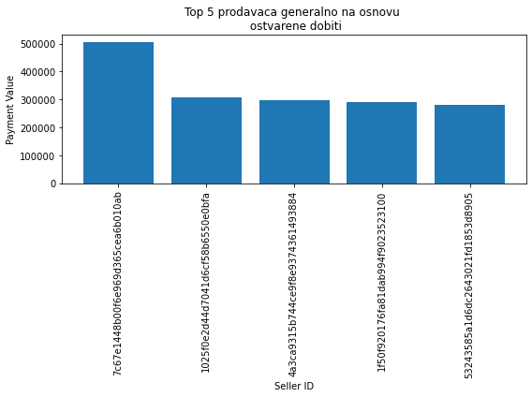

Slide 38
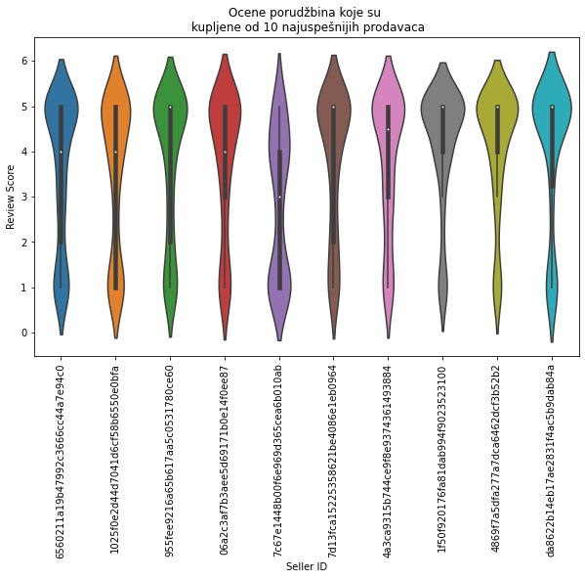

Slide 39
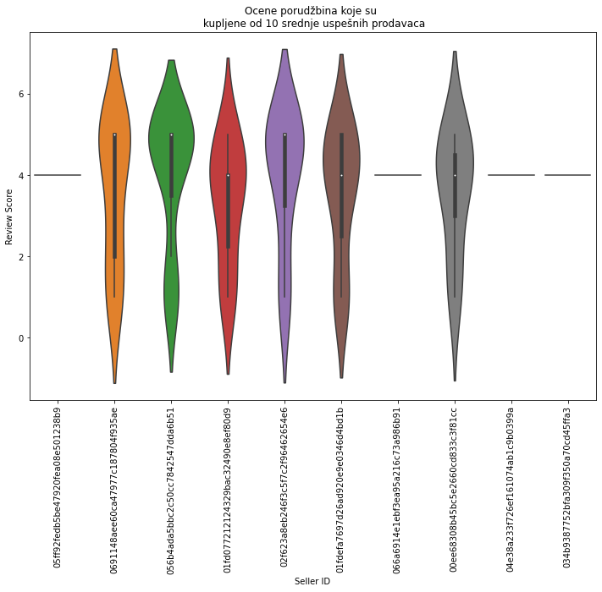

Slide 40
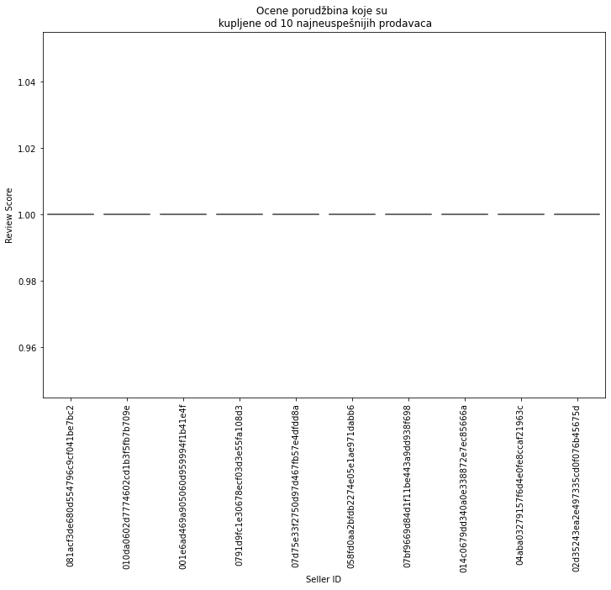

Slide 41

Zaključak
Utvrđivanje trendova
Utvrđeni najpopularniji proizvodi i njihove kategorije, meseci kada je prodaja bila najbolja
Navike potrošača
Ustanovljeni preferirani načini plaćanja, geografska raspodela, segmentacija potrošača na grupe prema učestalosti kupovine

Slide 42
Efikasnost prodavaca
Utvrđeni najuspešniji prodavci, geografski položaju, raspon ocena, procenjena vremena dostave na osnovu lokacije kupca
Veze između faktora
Ustanovljena slaba povezanost između lokacije kupca i učestalosti kupovine odnosno ukupnog iznosa porudžbine

Slide 43
Primena

Slide 44
Moguća proširenja?

Slide 45
Hvala na pažnji!

